Slide 1

Я
особистість творча.
Я
Вчуся, бо все хочу знати!
Заплющіть очі і про себе промовте:
«Я все знаю, я все можу, я все зможу!»
Усім бажаю успішної роботи на уроці!

Slide 2
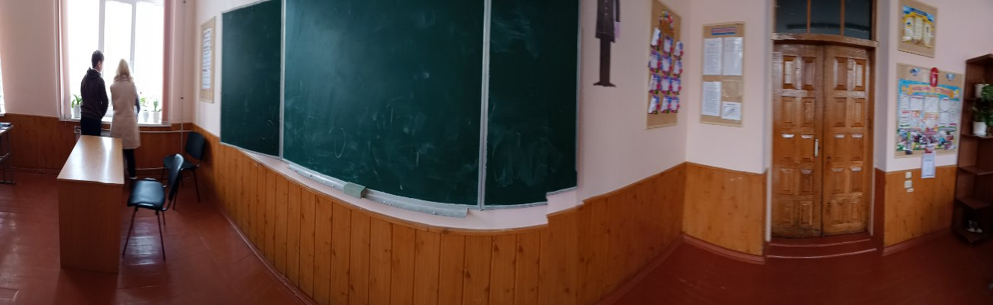
Перевірка домашнього завдання
ПАНОРАМНЕ ФОТО

Slide 3
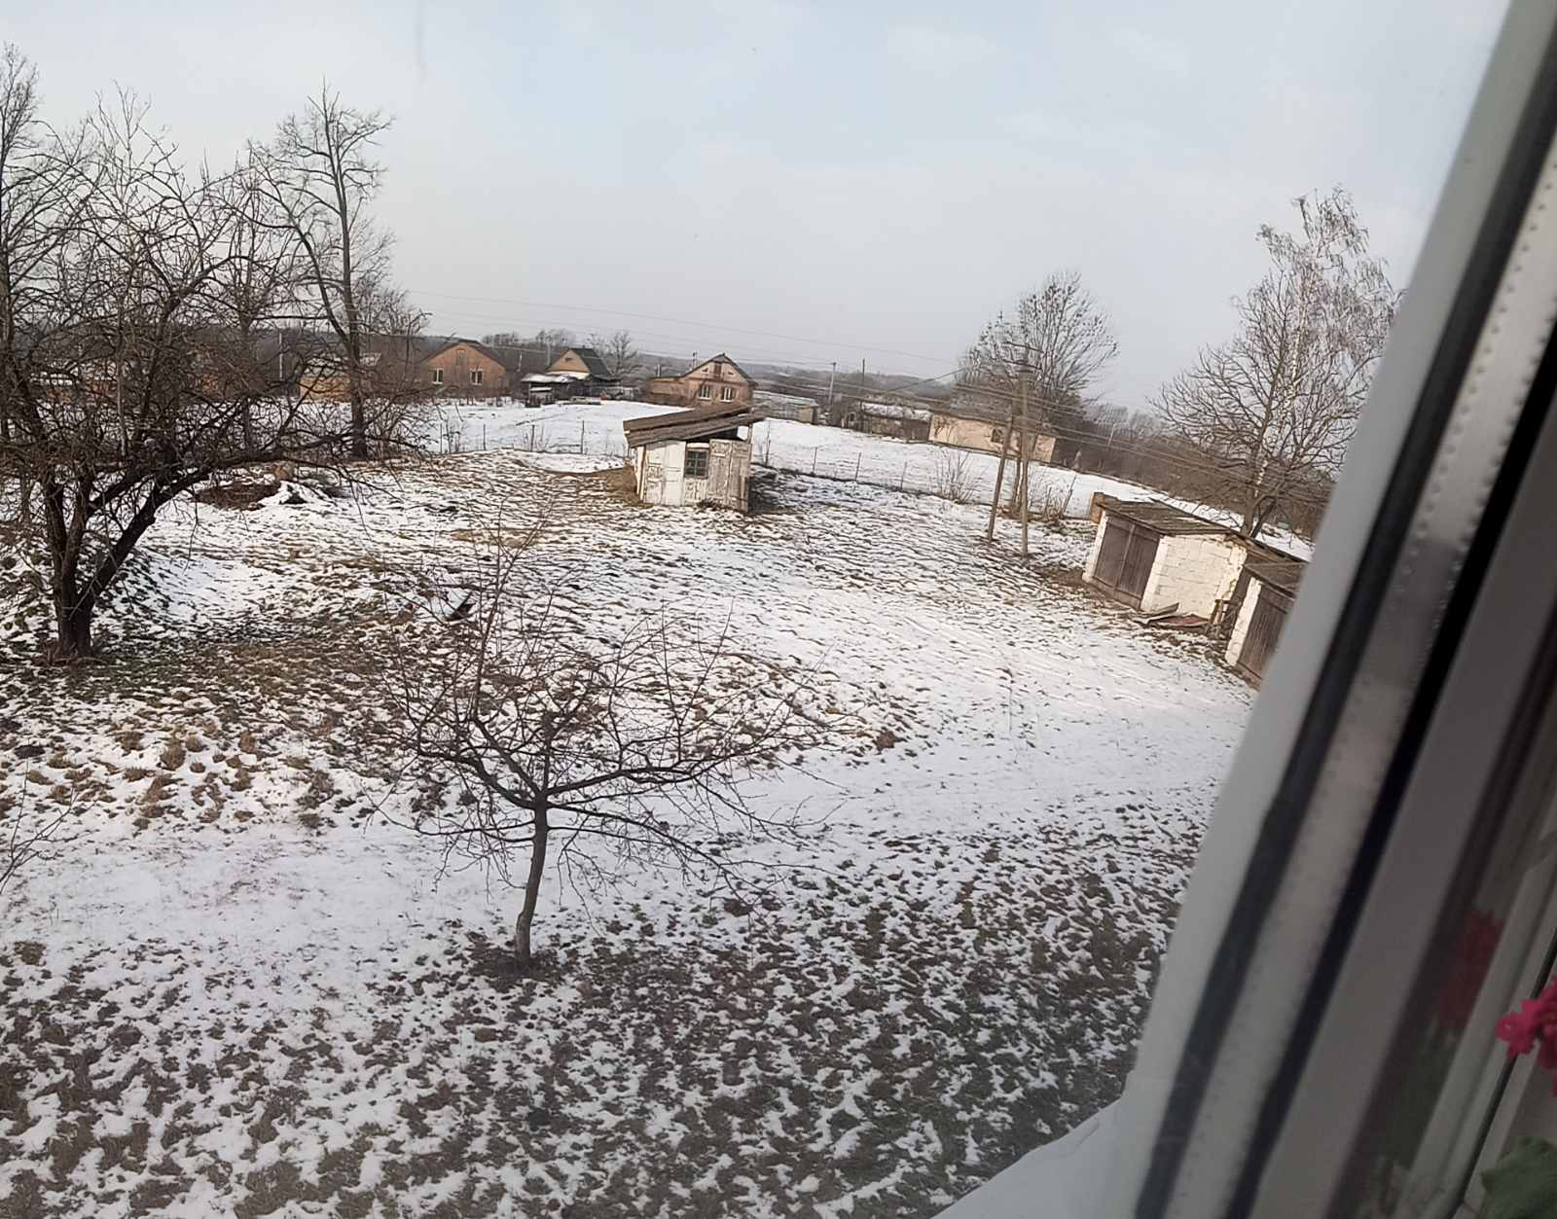
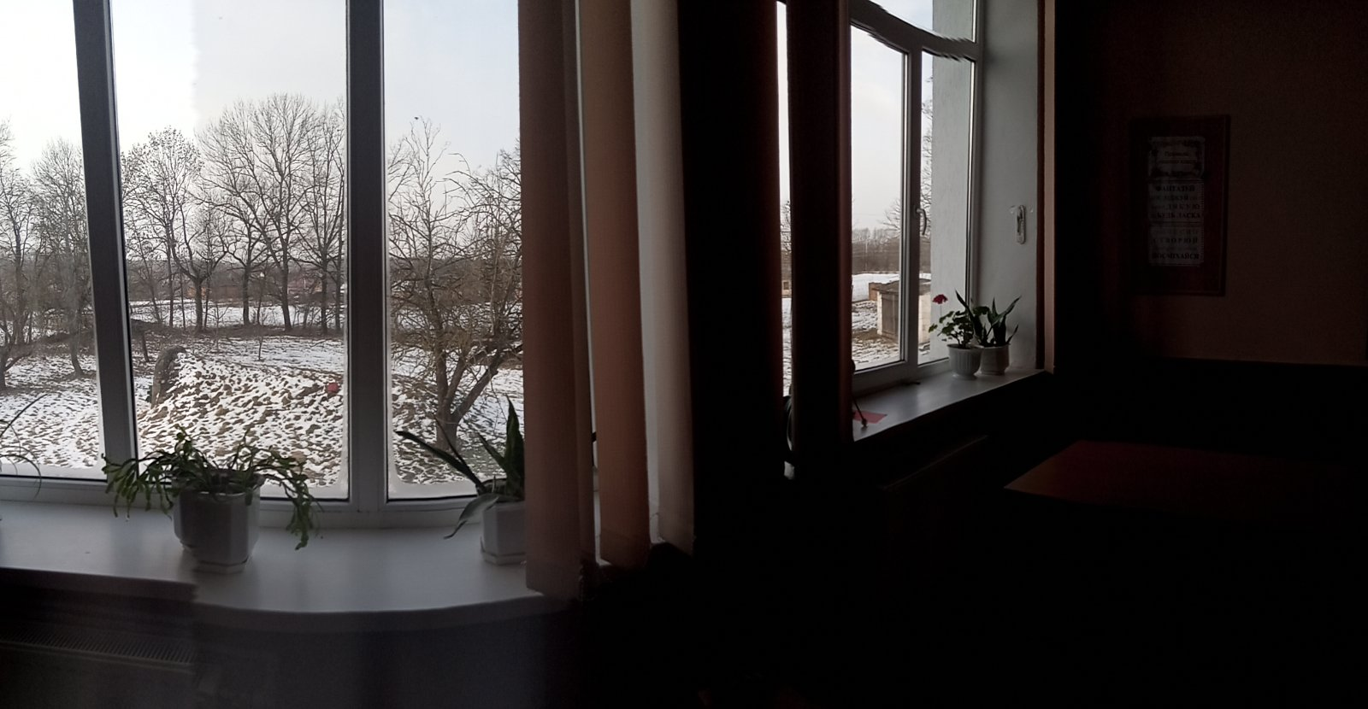
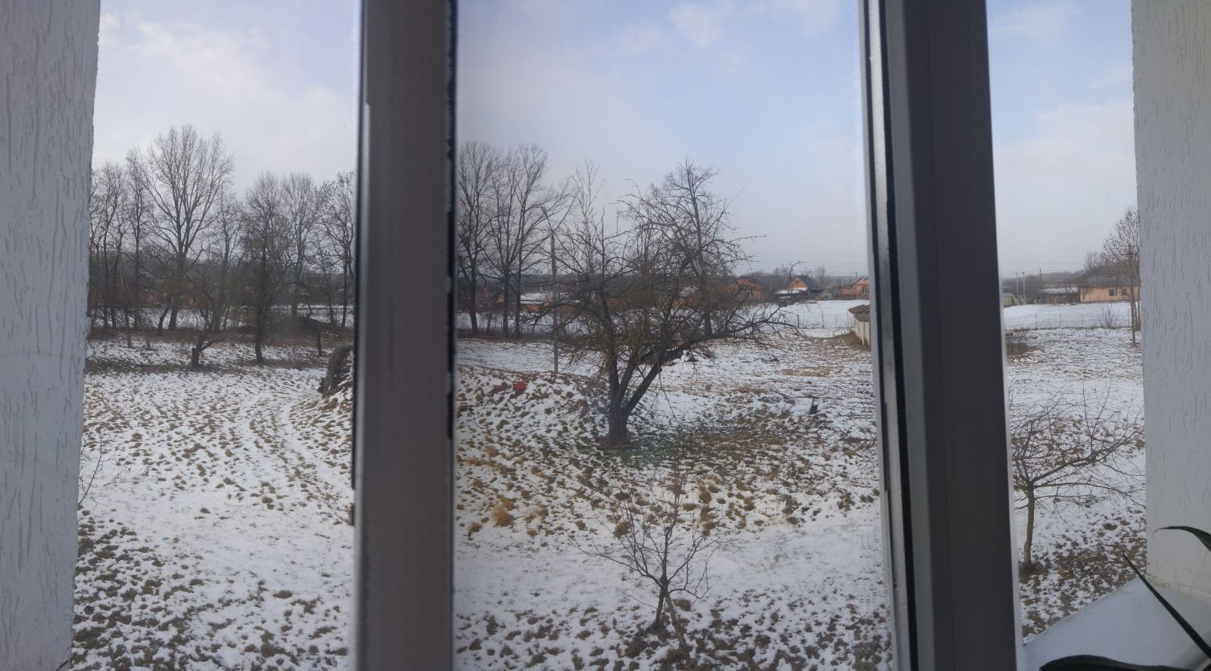

Slide 4

Повторимо правила поведінки та безпеки в комп’ютерному класі

Slide 5
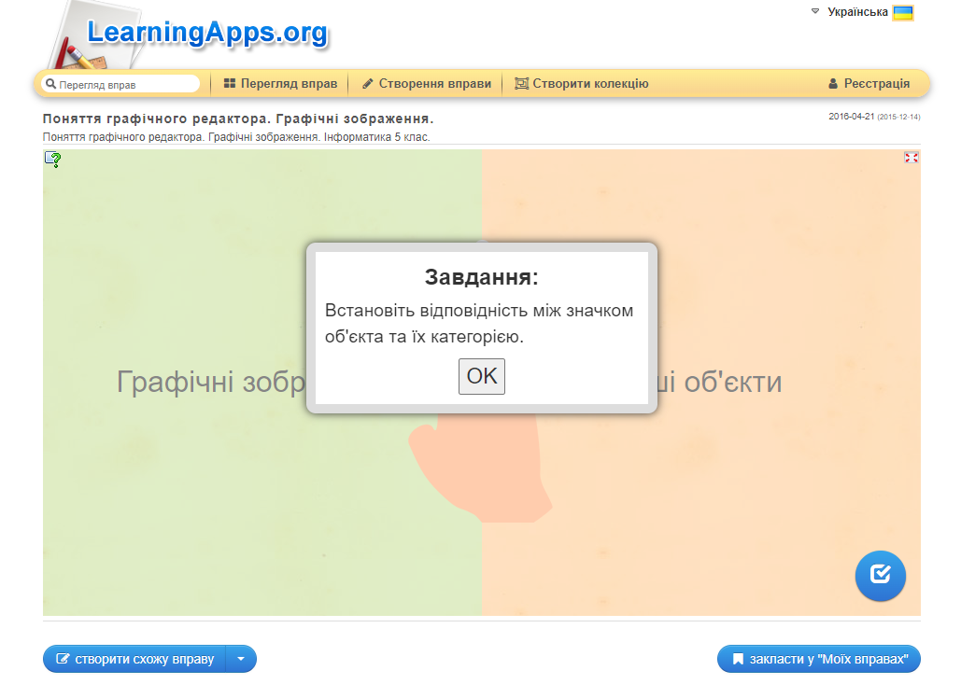
Інтерактивна вправа

Slide 6
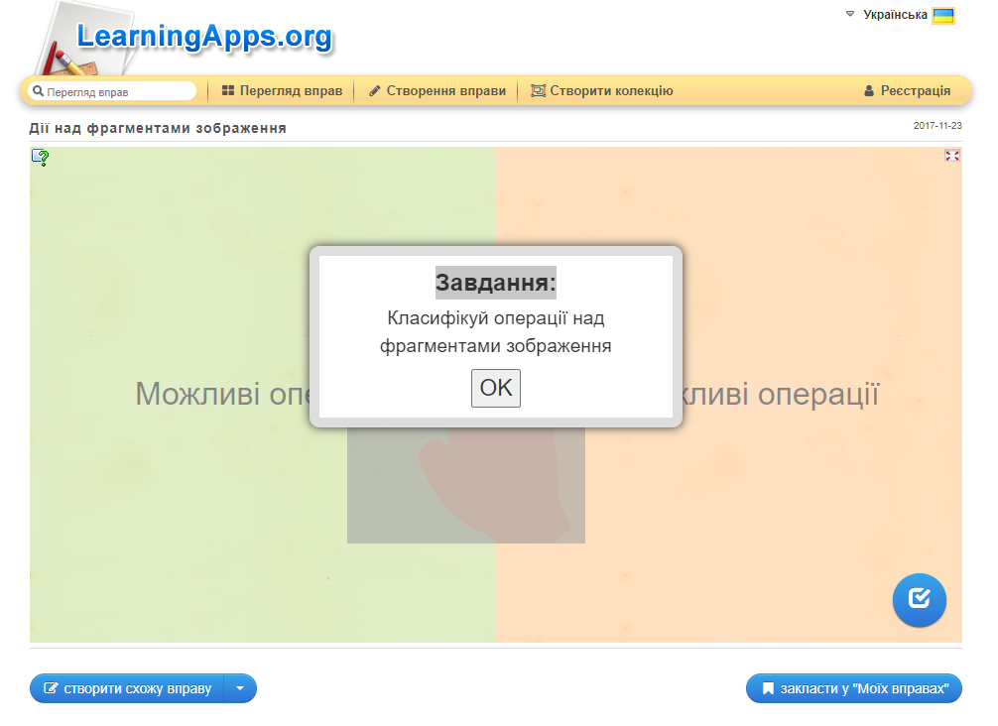
Інтерактивна вправа

Slide 7
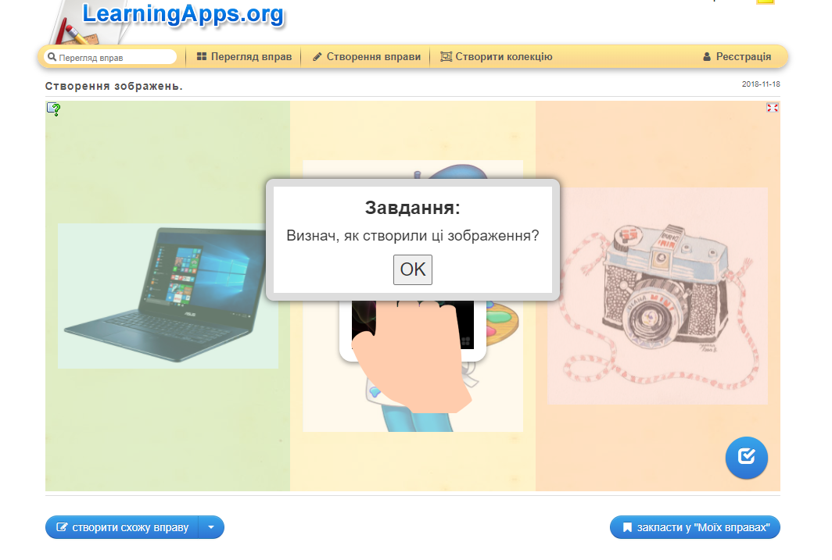
Інтерактивна вправа

Slide 8
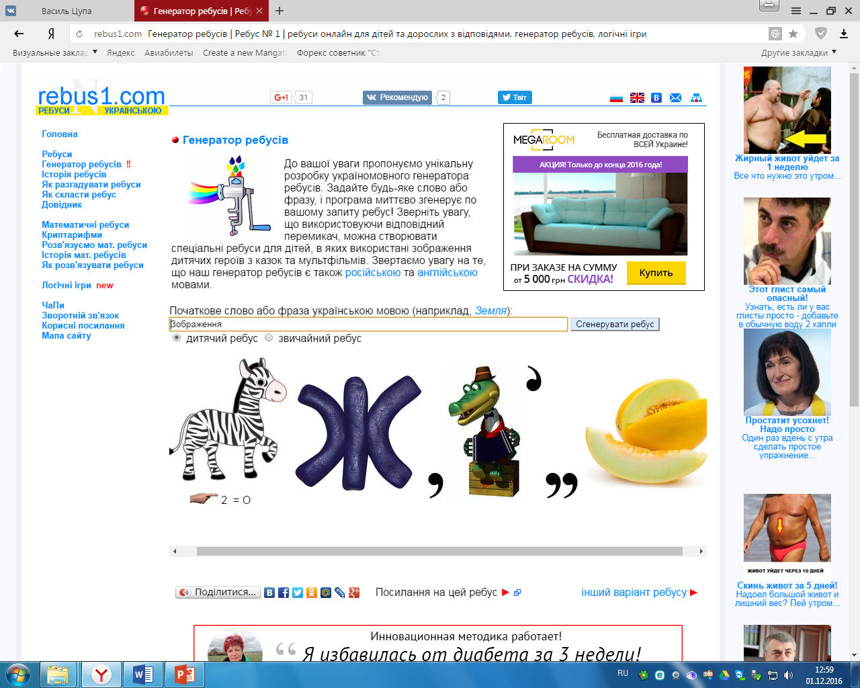
Розв’яжи ребус
Зображення

Slide 9

Розв’яжи ребус
Графіка

Slide 10
Вплив конкретних планів та ракурсів на мету використання зображень в різних медіатекстах та очікуваний вплив на аудиторію.

Slide 11
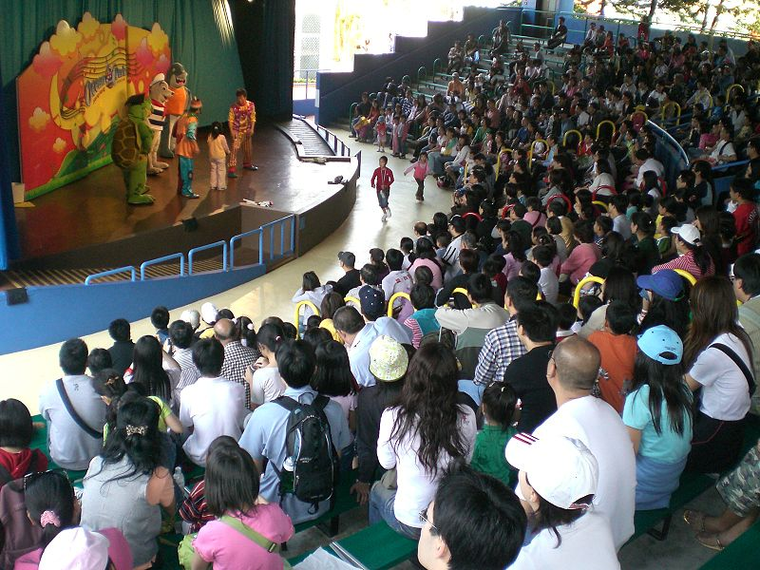
Слухове сприйняття дає аудиторії засвоєння матеріалу на 15%, зорове сприйняття – 25%, а от одночасне використання слуху й зору підвищує ефективність до 65%.

Slide 12
Що найкраще привертає увагу до інформації?
1. Захоплююча історія
2. Провокаційні питання
3. Вражаюча статистика або заголовок
4. Яскрава фотографія
5. Цитати
6. Відео
7. Візуальна підтримка

Slide 13
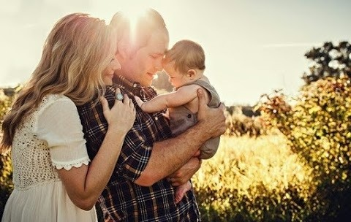

«Яскрава фотографія аба зображення коштує тисячі слів. Можливо, навіть більше»
- говорить Дарлін Прайс.
Фото із сайту Буковинський державний медичний університет

Slide 14
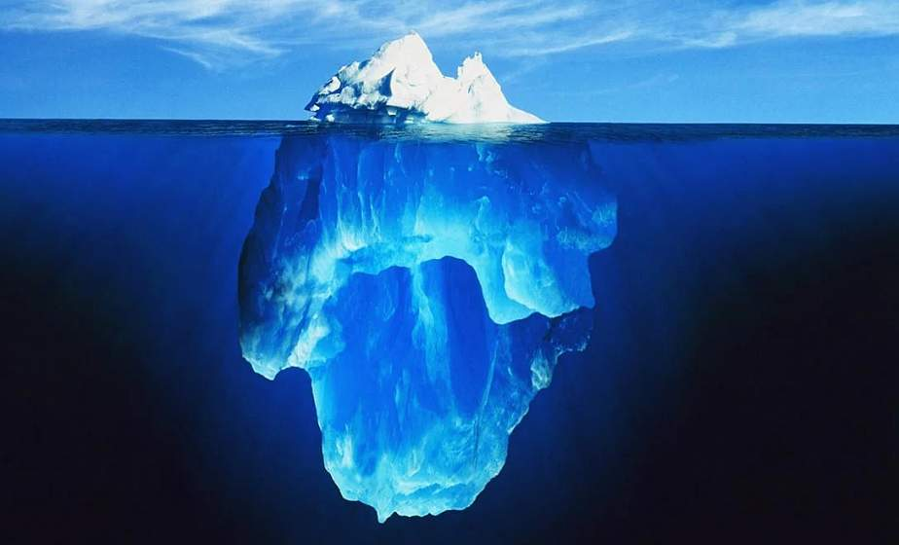
"Використовуйте фотографії замість тексту, якщо це можливо"

Slide 15
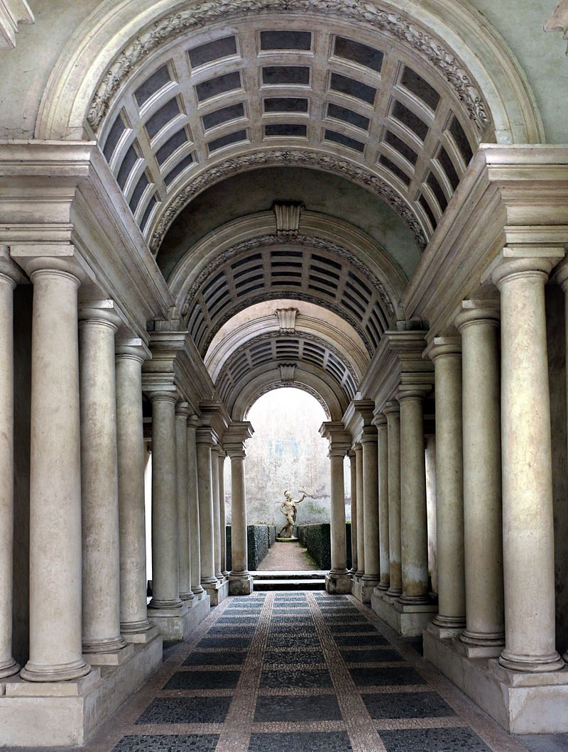
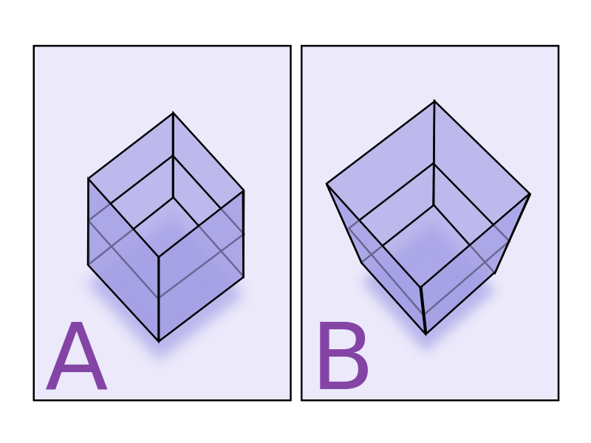
Ракурс – це вибір позиції, з якою фотограф знімає об'єкт. Лобові чи фронтальні ракурси вважаються малоцікавими, примітивними та нудними: зазвичай вони використовуються для документів. Найбільш вдалими вважаються портрети три чверті обороту.
«Перспектива Борромини». 1652—1653. Палаццо Спада, Рим

Slide 16
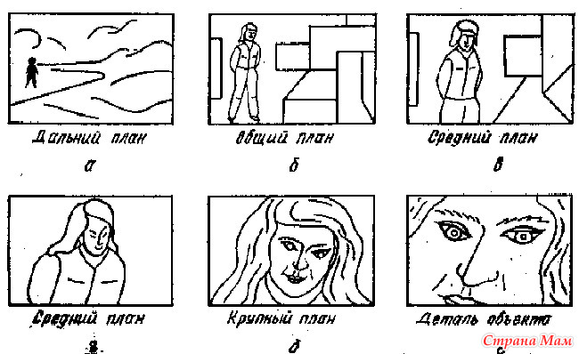
План у фотографії – розподіл кадрів на великі, середні та загальні, а на самому знімку – це умовно згруповане розташування об'єктів на певній відстані від фотографа, наприклад передній, середній та задній плани.

Slide 17
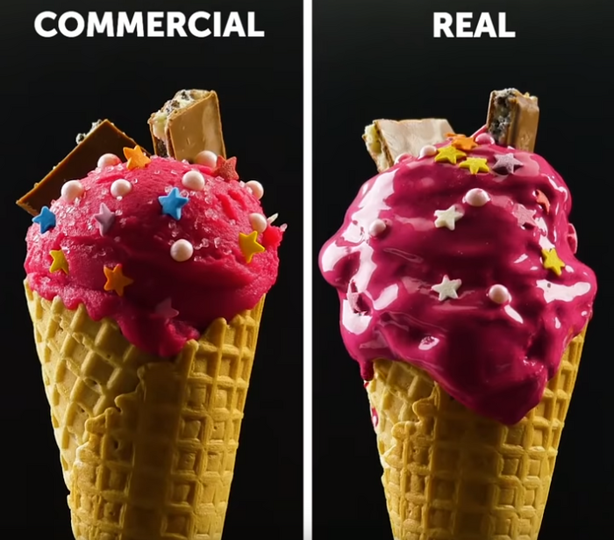


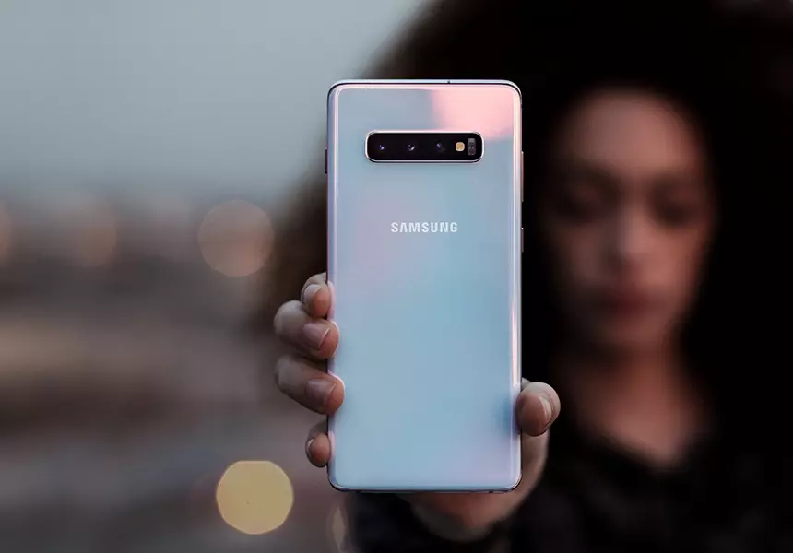
Реклама

Slide 18


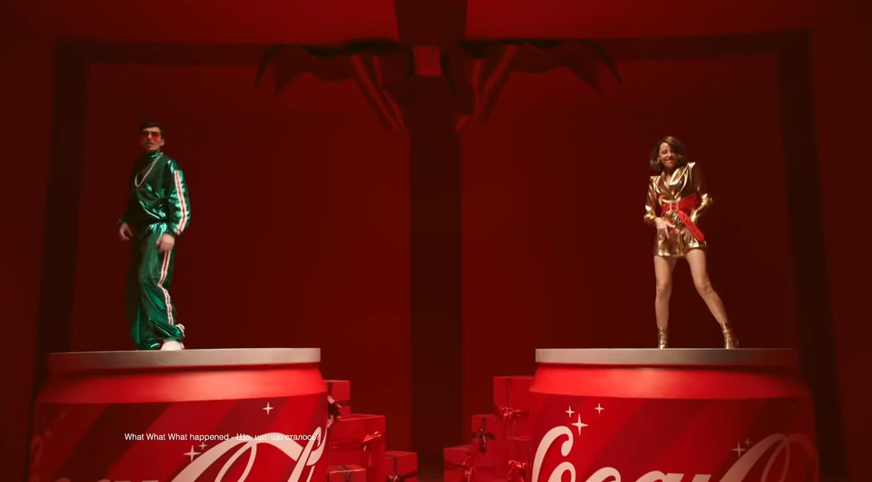
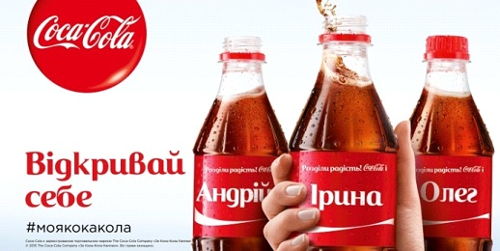

Slide 19

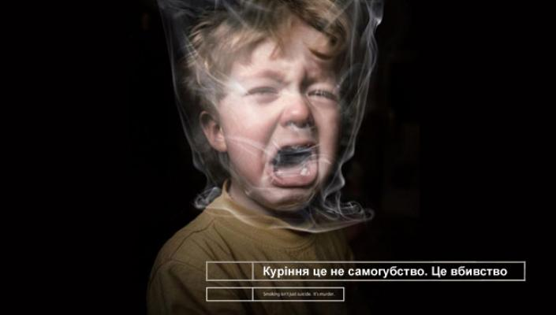

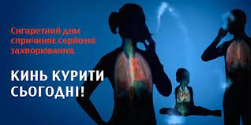
Соціальа реклама

Slide 20
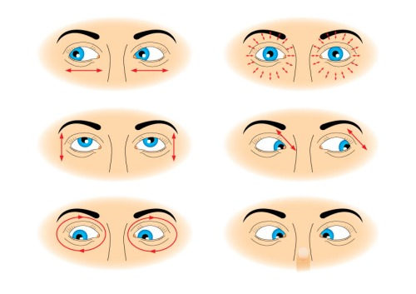
Фізкультхвилинка
для очей

Slide 21
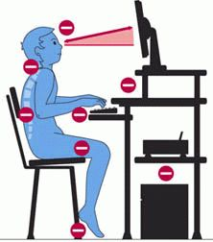
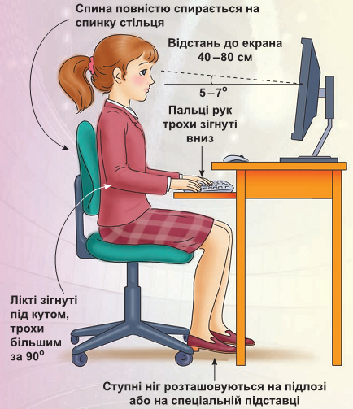
Працюємо за комп’ютером

Slide 22
Працюємо за комп’ютером
Створення соціальної реклами

Slide 23
Продовжити речення
“Сьогодні на уроці я дізнався…”
Рефлексія

Slide 24

Домашнє завдання
Зробити фото.
Створення соціальної реклами

Slide 25

До нових зустрічей!

